Slide 1

Adobe Lightroom Classic
UI 분석-Shneiderman’s golden Rule
201810993 정경재
2021. HCI 과제 2

Slide 2
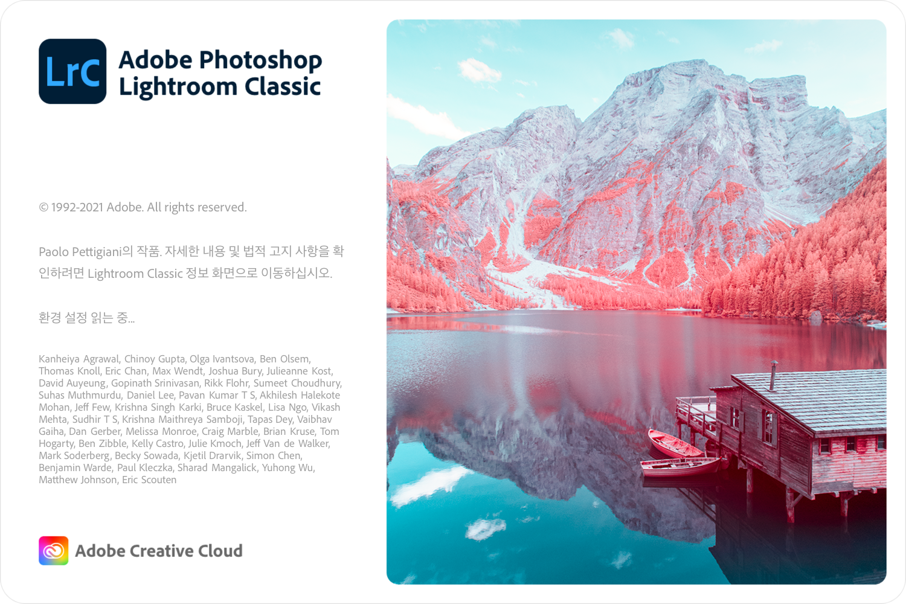
Contents
Adobe Lightroom Classic 소개
Shneiderman’s Golden Rules’for good Design(REF 3C 2S)
Reversal of user’s actions should be easy
Errors correction in a simple way
Feedback to user implemented
Control to user – not system
Consistency in screen design
Closure of dialogues
Shortcuts for users provided
Short-term memory of user’s must not be overloaded
3. 결론
2021. HCI 과제 2

Slide 3



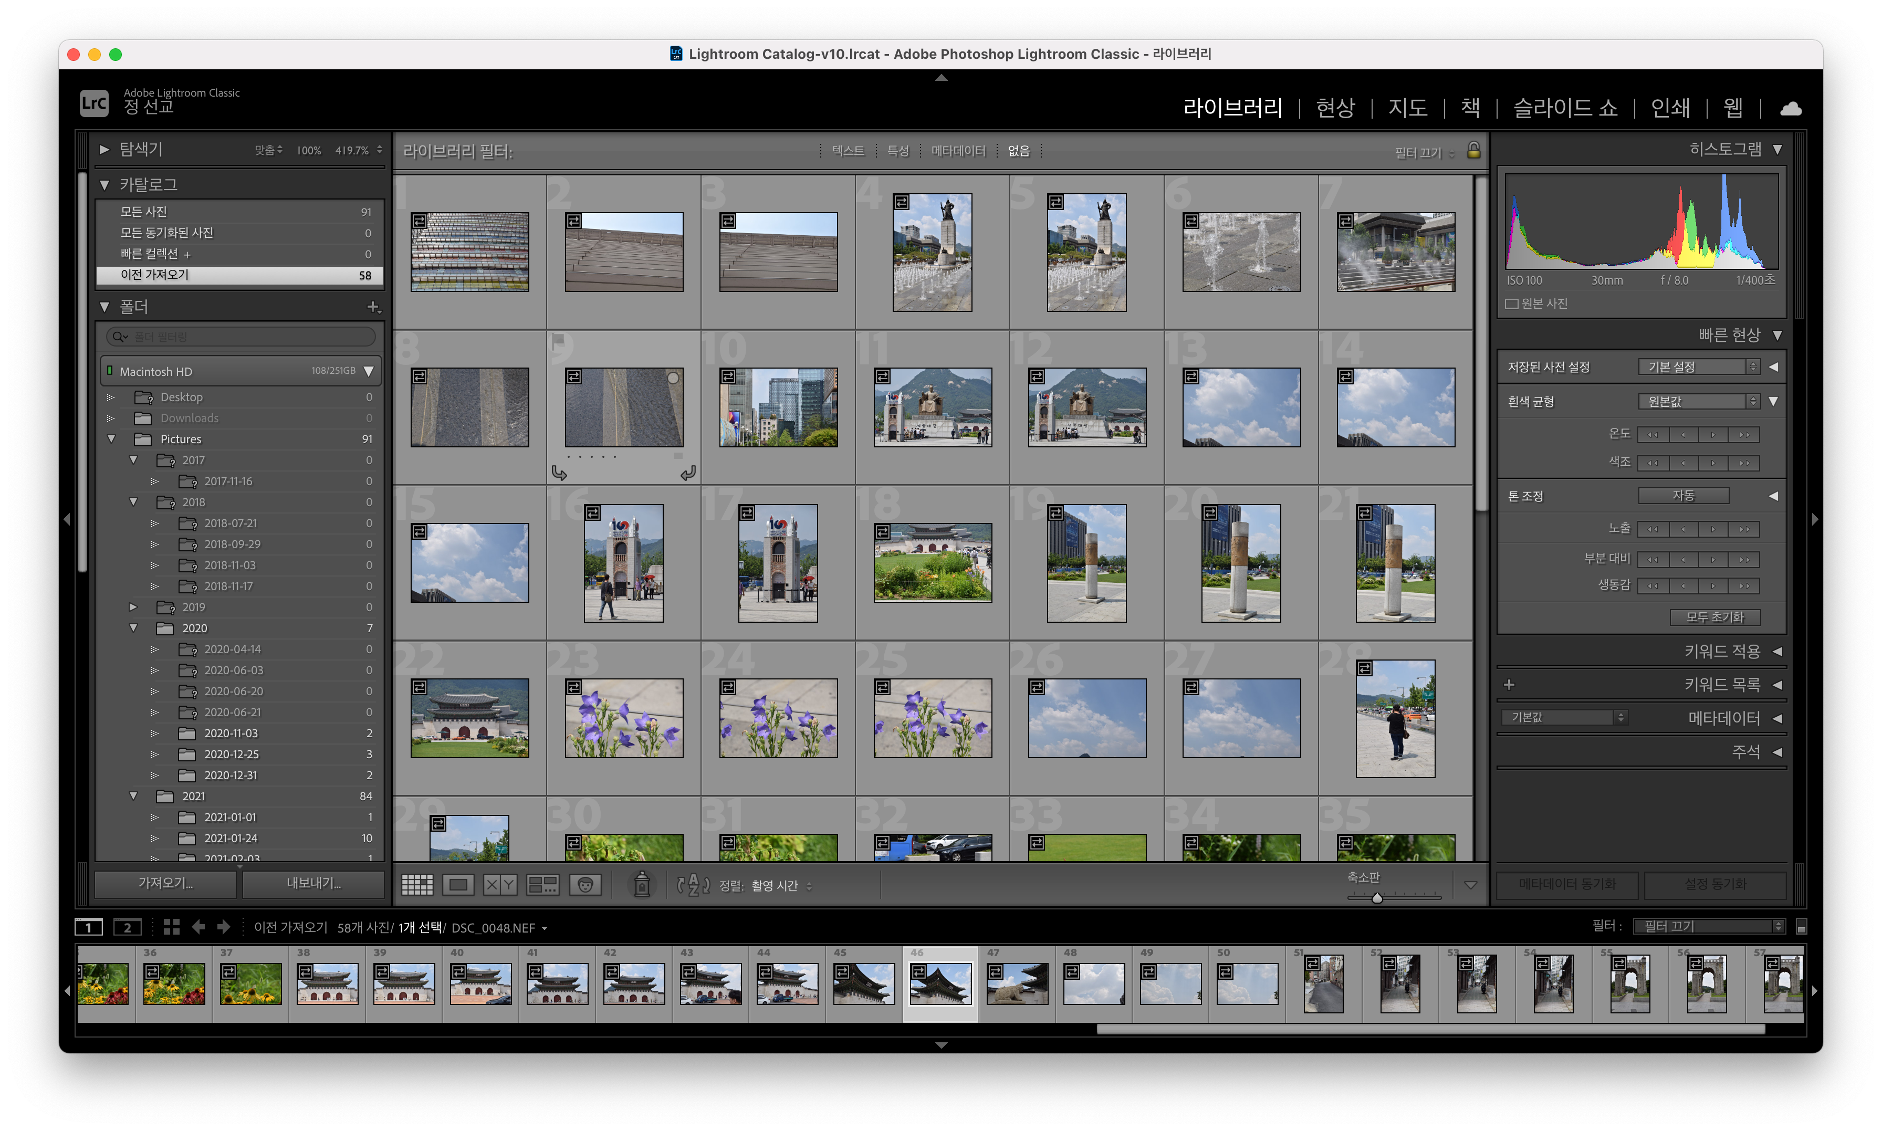
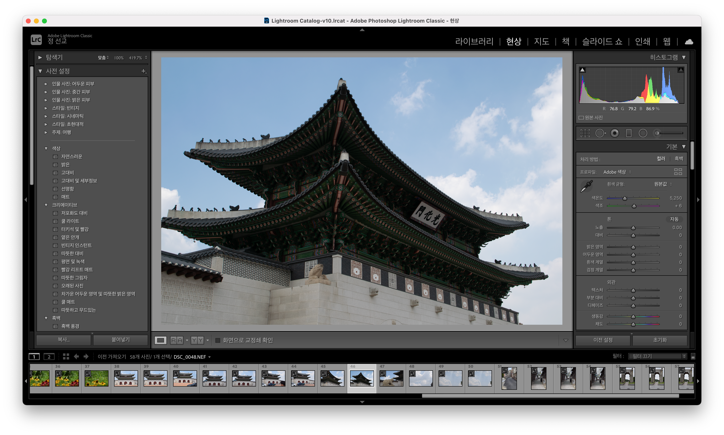
Adobe Photoshop Lightroom Classic 소개
Adobe Lightroom Classic
Adobe
systems
가 제작한 다량의 디지털 그림들을 관리하고 작품을 생산하는 adobe Photoshop 사용자들을 보조하기 위해 개발한 사진 컴퓨터 특화 소프트웨어이다.
사진작가들이 비 디지털 세상에서 하던 것과 동일하게 디지털 사진의 보기, 편집 관리를 도와주는 이미지 관리 응용데이터베이스이다.
주요 기능들
1. 라이브러리
2. 현상
2021. HCI 과제 2

Slide 4
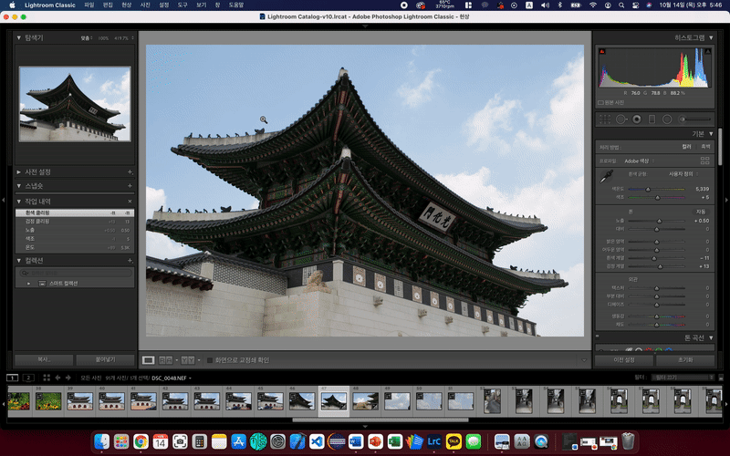
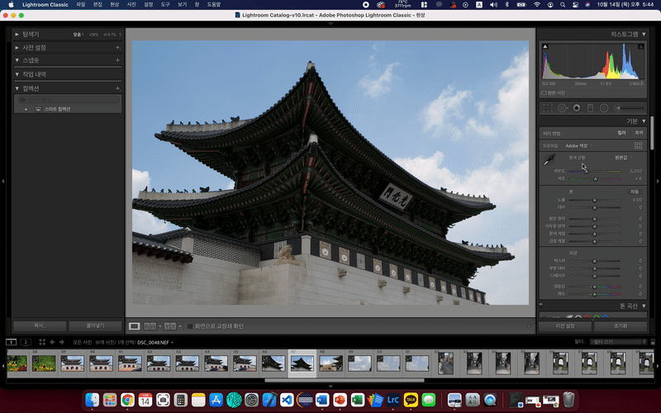
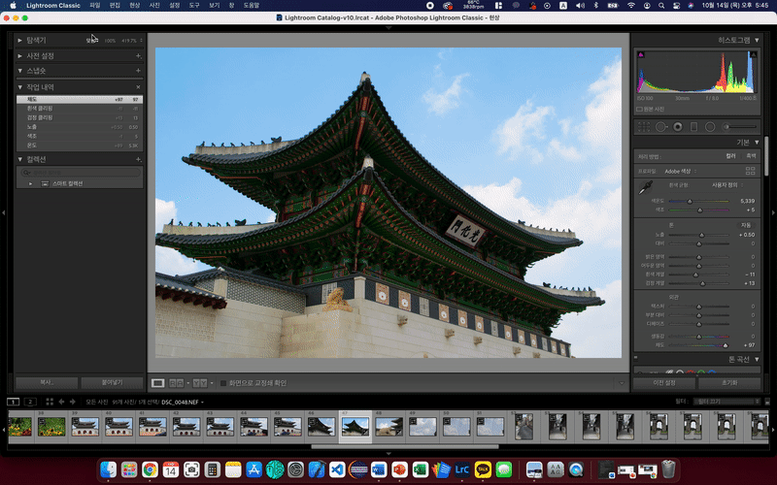

Shneiderman’s Golden Rules’for good Design(REF 3C 2S)
Reversal of user’s actions should be easy
a. 사용자가 작업을 하려는 사진에 대해 색 온도, 대비, 노출, 색조 등을 변경하는 작업을 수행.
b-1
b-1. 현재 사진에 대해 수행한 모든 작업에 대한 초기화나 all undo를 원하는 경우
a
c
c. 초기화버튼을 누른다면 모든 작업을 undo를 진행해준다.
d
b-2. 사용자가 이전의 작업에 대한 undo를 원하는 경우
d. 화면 상단의 편집의 선택 실행 취소를 누르거나 Ctrl+Z 단축키를 통해 undo를 제공한다.
b-2
d
평가
사진에 대해 action을 진행하다 user에게 action에 대해 reverse할 수 있는 선택지인 all undo OR undo의 기능을 선택 제공한다.
2021. HCI 과제 2

Slide 5
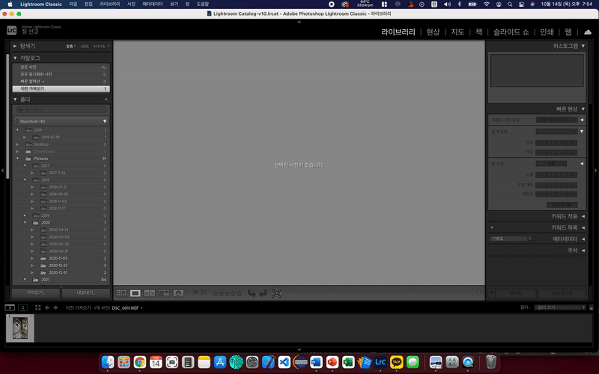
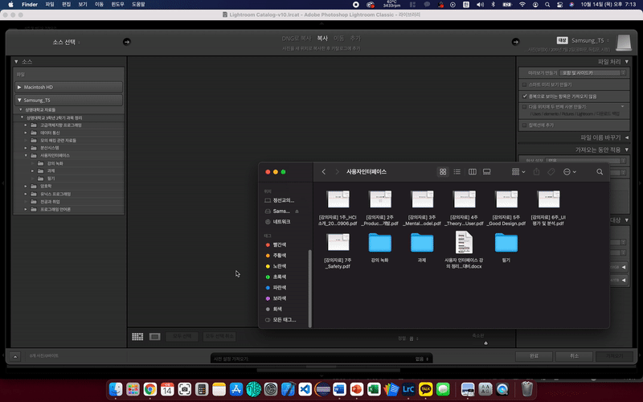
Shneiderman’s Golden Rules’for good Design(REF 3C 2S)
Errors correction in a simple way
2021. HCI 과제 2

Slide 6
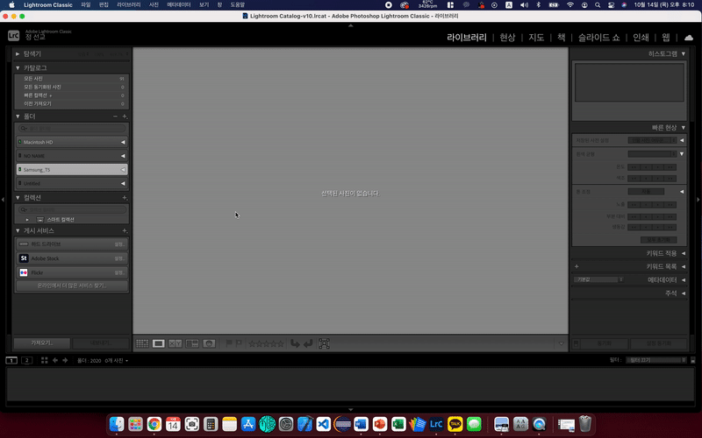
Shneiderman’s Golden Rules’for good Design(REF 3C 2S)
Feedback to user implemented
2021. HCI 과제 2

Slide 7
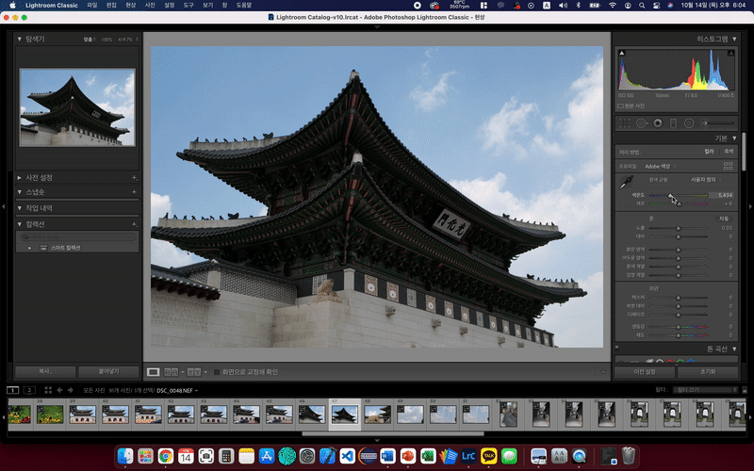
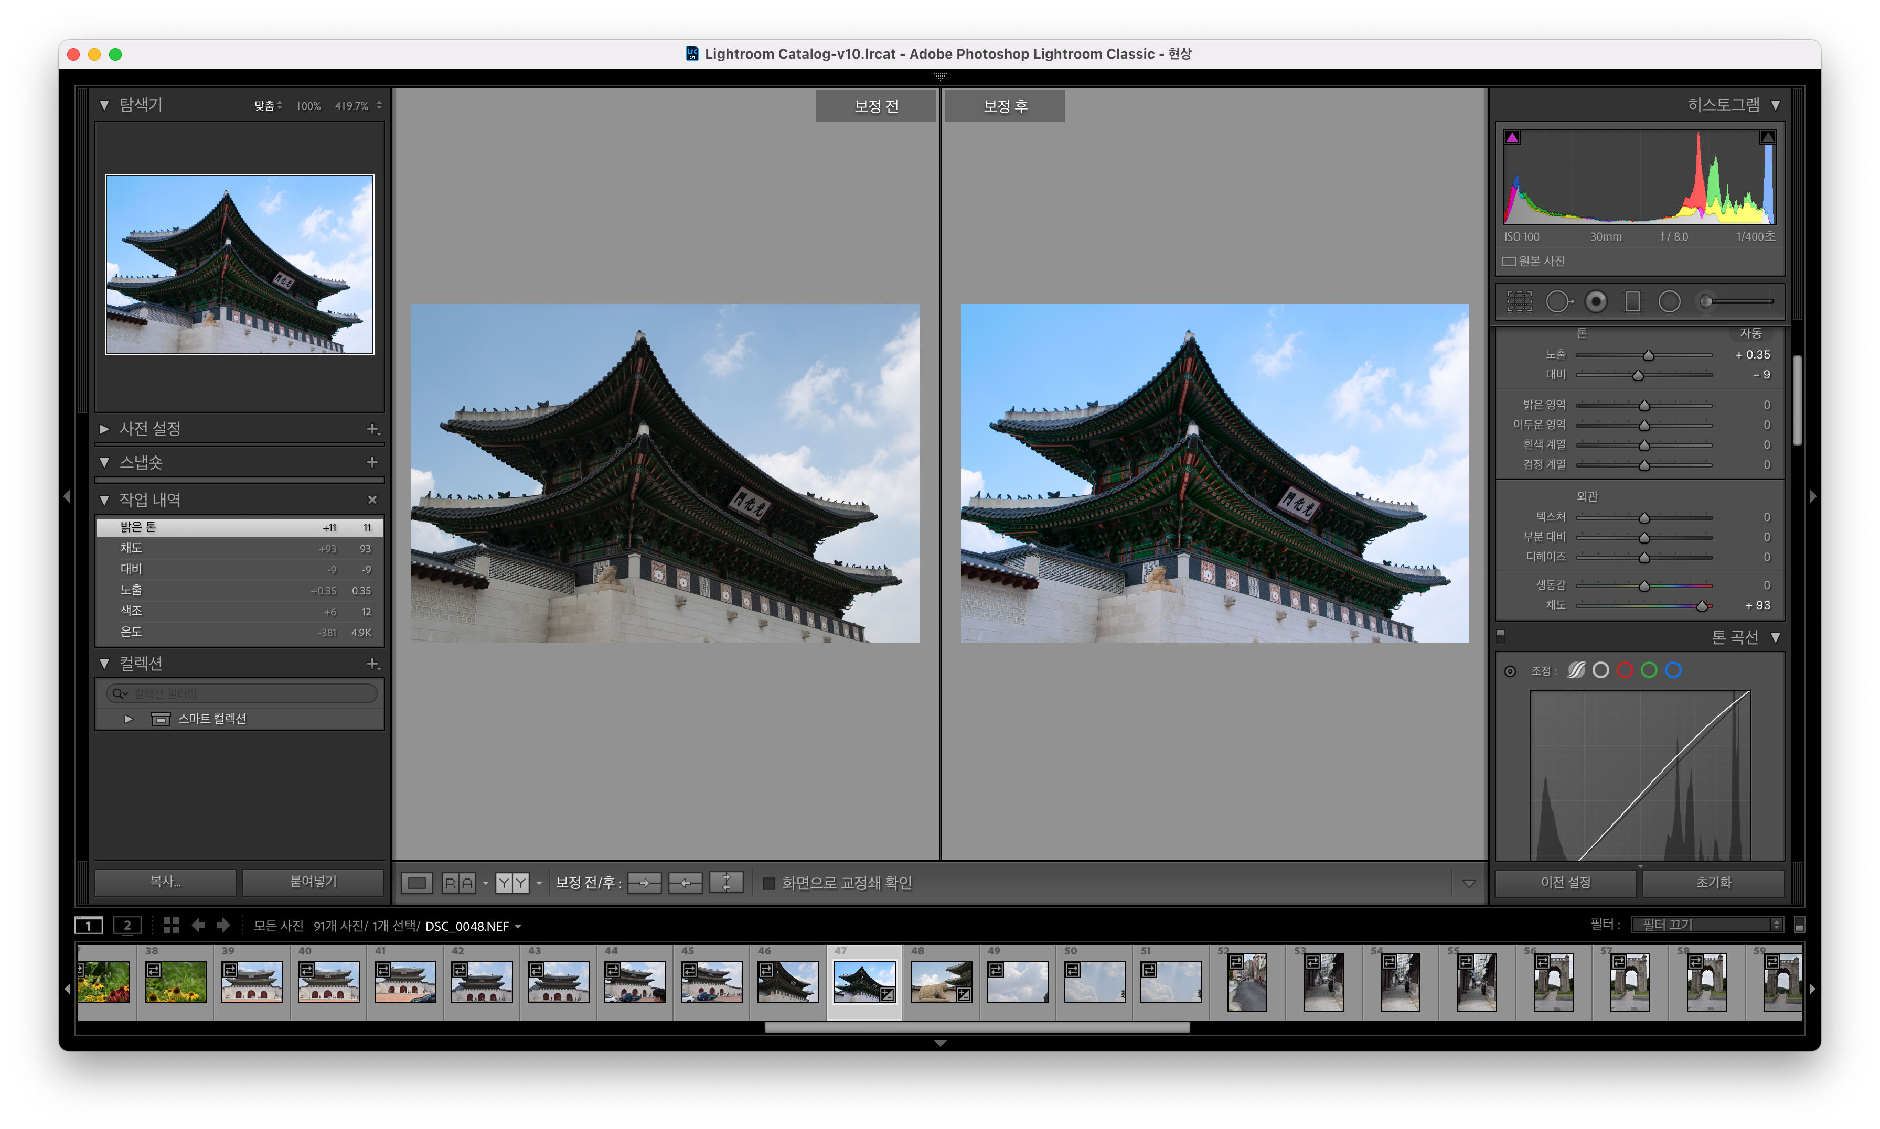
Shneiderman’s Golden Rules’for good Design(REF 3C 2S)
Control to user – not system
a
a. 사용자가 사진에 대한 색 온도, 대비, 노출, 색조 등을 다양한 변경 작업에 대한 Initiator가 될 수 있게 해준다.
b.사용자의 모든 action에 대한 기록을 제공함으로 사용자가 어떠한 작업을 거쳐 해당 상태에 왔는지 알 수 있게 해준다.
b
c.사용자가 행한 action에 대한 결과를 볼 수 있는 디자인을 제공한다.
d.사용자의 action에 주체성을 부여할 수 있는 디자인으로 action의 수행 간의 차이를 제공한다.
d
평가
사용자가 사진에 대한 action에 대한 주체성을 부여하게 디자인이 되어있으며 사용자가 수행한 작업들을 보여줌으로 사용자가 모든 것을 제어할 수 있다는 느낌을 제공한다.
c
2021. HCI 과제 2

Slide 8
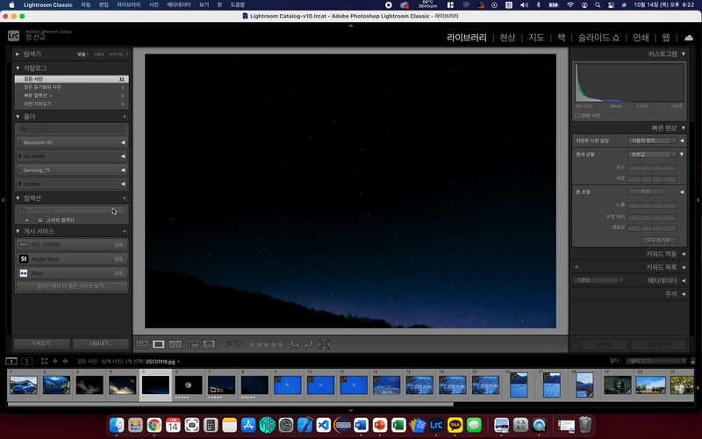

Shneiderman’s Golden Rules’for good Design(REF 3C 2S)
Consistency in screen design
b
a
a, b 모두 현재 사용자가 머무르는 부분의 디자인과 사진을 가져오고 내보내고, 게시 관리 등 확인 하는 부분의 디자인은 consistency를 유지한다.
평가
Lightroom의 모든 디자인은 동일하다.
c
c. 사용자가 사용하는 현상, 라이브러리, 지도, 책 등 상위 기능들에 대한 디자인은 consistency를 유지한다.
2021. HCI 과제 2

Slide 9
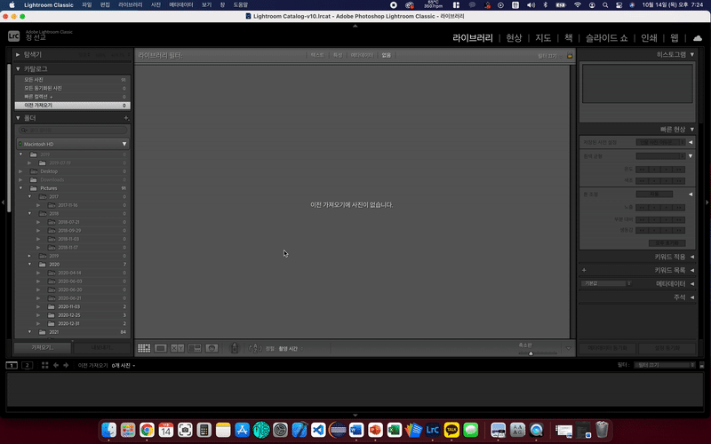
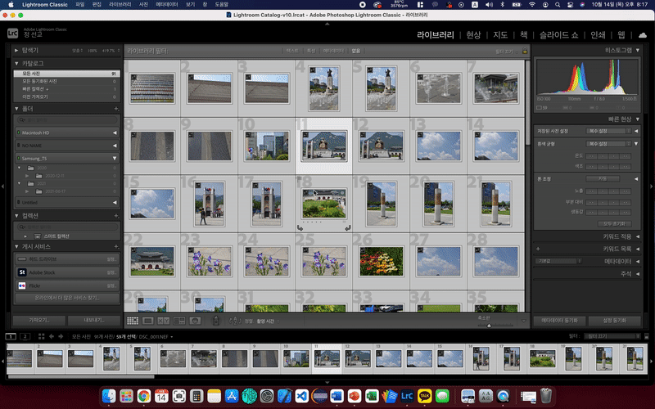
Shneiderman’s Golden Rules’for good Design(REF 3C 2S)
Closure of dialogues
a
a. User가 사진에 작업을 하기 위해 Lightroom으로 업로드 과정을 할 때 업로드가 되는 과정을 보여주는 dialog가 생성되고 완료가 된다면 사라진다.
User의 action에 대한 dialog가 생성되고 action의 결과가 수행됨을 dialog의 사라짐을 통해 user는 더 이상 action의 결과를 추측하지 않아도 된다.
평가
b
b. User가 사진 작업을 최종적으로 마무리 하였을 때 공간상의 이유로 사진설정들을 제거하는 action을 진행하였을 때 dialog를 통해 정보를 제공한다.
2021. HCI 과제 2

Slide 10
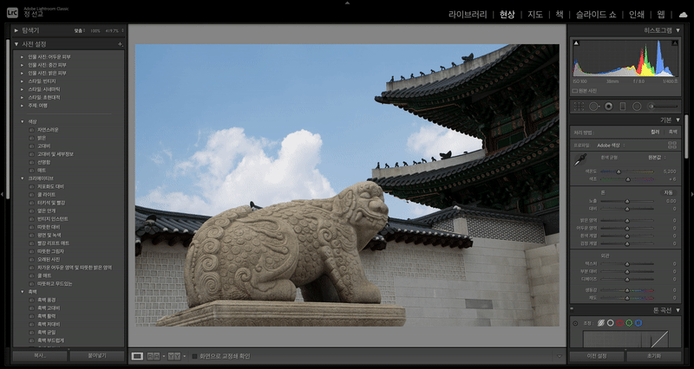
Shneiderman’s Golden Rules’for good Design(REF 3C 2S)
Shortcuts for users provided
b
a. 초보자 또는 숙련자가 사용할 수 있는 다양한 preset (short-cut)을 제공한다.
a
b. 다양한 preset 적용을 통해 숙련자에게는 미리 구성하길 원하는 RGB의 히스토그램 및 다양한 설정을 맞출 수 있게 제공하거나 초보자에게는 preset을 통해 UI에 적용을 통해 수월한 사진 편집을 도와준다.
평가
초보자에게는 preset을 통해 쉬운 사진 편집을 제공하고 숙련자에게는 preset을 통한 원하는 RGB의 히스토그램 및 설정들을 빠르게 설정하는 short-cut을 제공한다.
2021. HCI 과제 2

Slide 11
Shneiderman’s Golden Rules’for good Design(REF 3C 2S)
Short-term memory of user’s must not be overloaded
모든 action에 대한 것은 시각적으로 나타난다.
2021. HCI 과제 2

Slide 12
Shneiderman’s Golden Rules’for good Design(REF 3C 2S)
Errors correction in a simple way
2021. HCI 과제 2

